Slide 1

第二节
第三章
样本主成分

Slide 2
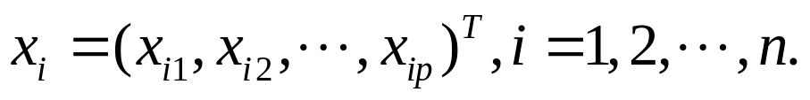
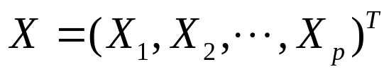
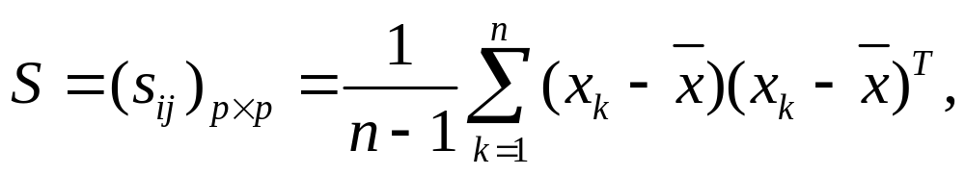
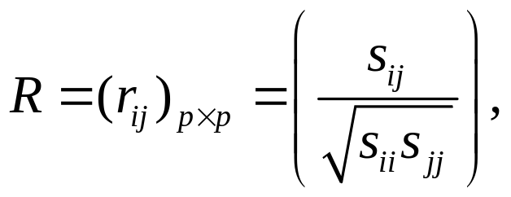
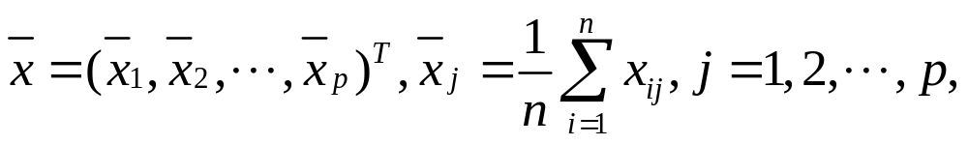
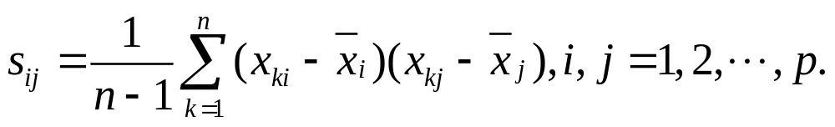
设
为取自
的一个容量为n的简单随机样本，则样本协方差矩阵及样本相关矩阵分别为
其中

Slide 3
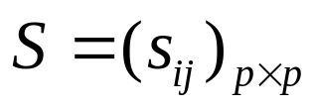

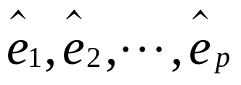
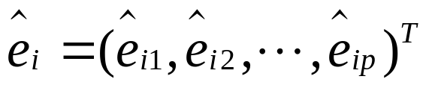
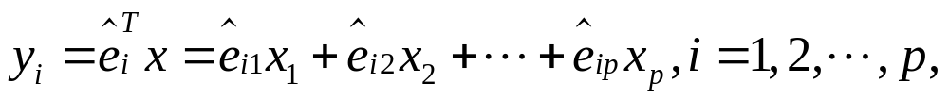
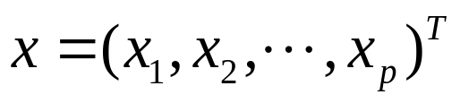
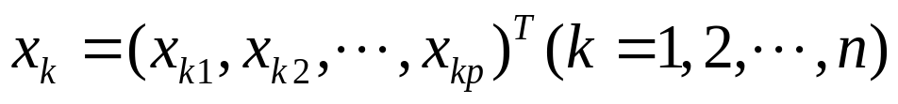

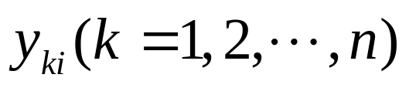
设
是样本协方差矩阵，其特征值为
相应的正交单位化特征向量为
这里
,则第i个样本主成分为
其中
为X的任一观测值。当依次代入X
的n个观测值
时，得到
第i个样本主成分 的n个观测值
称为第i个主成分的得分。有

Slide 4
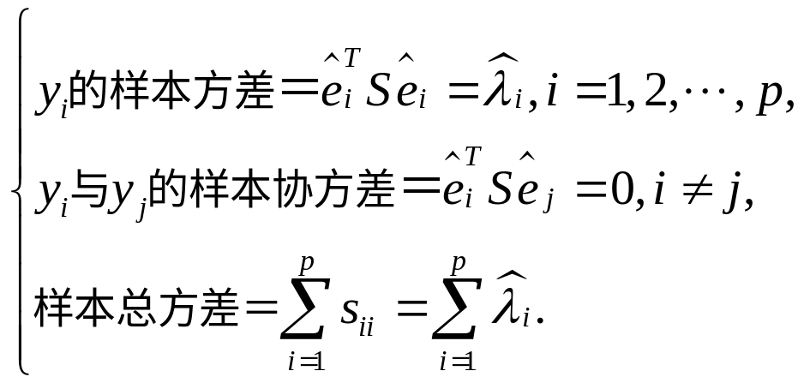
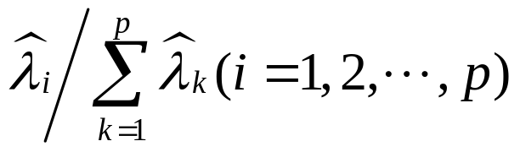
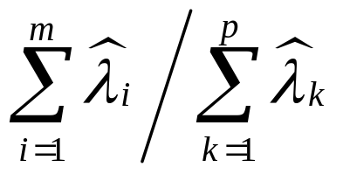
第i个样本主成分的贡献率定义为
前m个样本主成分的累计贡献率定义为

Slide 5
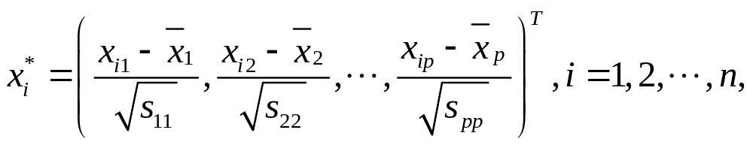
为了消除量纲的影响，可以对样本进行标准化，即
令
则标准化数据的样本协方差矩阵即为原数据的样本相关矩阵R。由R出发所求得的样本主成分称为标准化样本主成分。只要求出R的特征值及相应的正交单位化特征向量，类似上述结果可求得标准化样本主成分。这时标准化样本总方差为p。

Slide 6
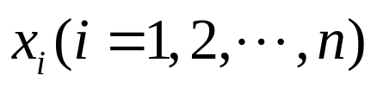
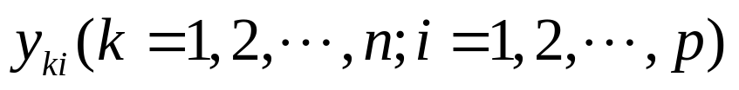









实际应用中，将样本
代入各主成分
中，可得到各样本主成分
的观测值
序号
原变量
主成分
1
2

Slide 7



序号 | 身高（cm） | 胸围（cm） | 体重（kg）
1 | 149.5 | 69.5 | 38.5
2 | 162.5 | 77.0 | 55.5
3 | 162.7 | 78.5 | 50.8
4 | 162.2 | 87.5 | 65.5
5 | 156.5 | 74.5 | 49.0
6 | 156.1 | 74.5 | 45.5
7 | 172.0 | 76.5 | 51.0
8 | 173.2 | 81.5 | 59.5
9 | 159.5 | 74.5 | 43.5
10 | 157.7 | 79.0 | 53.5
例3.3
对10名男中学生的身高（ ）、胸围（ ）和体重（ ）进行测量，得数据如表。对其作主成分分析。

Slide 8
Data students;
input x1 x2 x3;
cards;
149.5 69.5 38.5
……
157.7 79.0 53.5
;
proc princomp cov;
var x1-x3;
run;

Slide 9
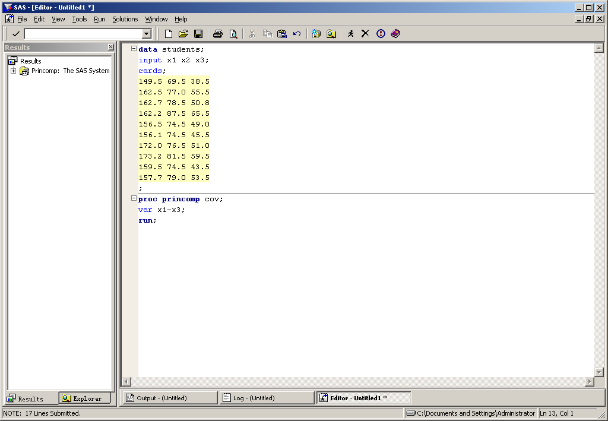

Slide 10
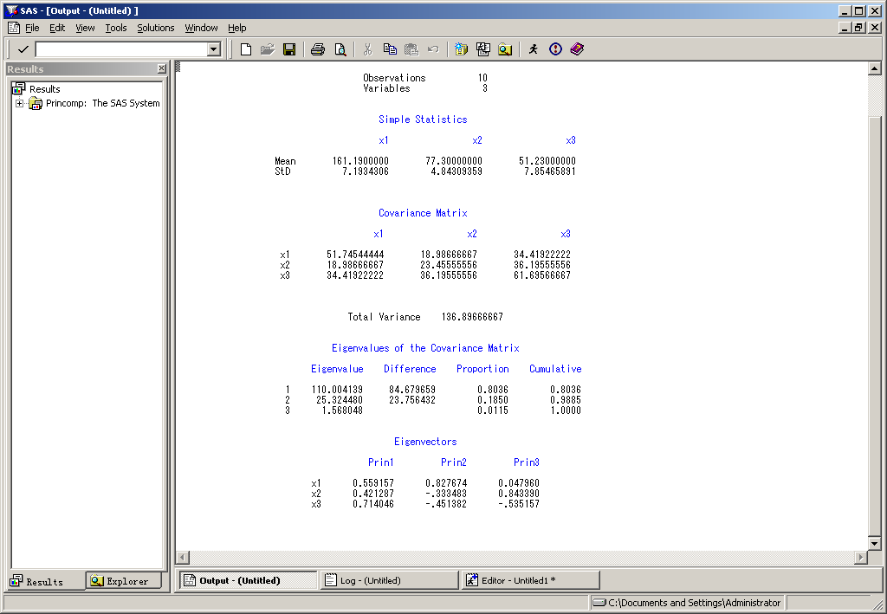

Slide 11
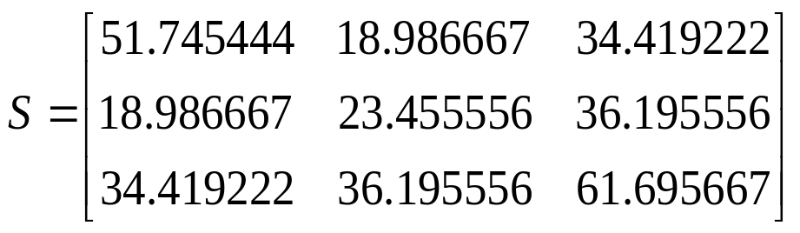
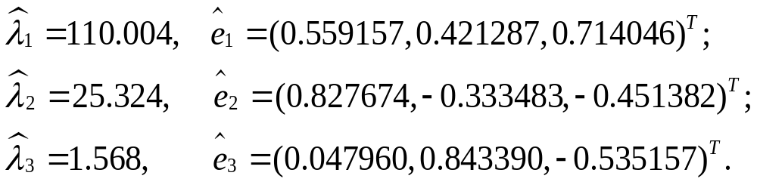
由上面的sas proc princomp过程，可以算得样本协方差矩阵为
S的特征值与单位正交化特征向量分别为

Slide 12
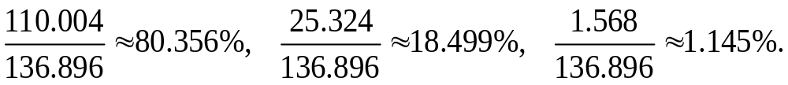
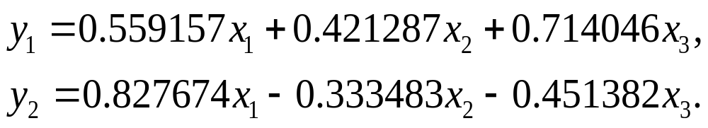
各主成分的贡献率分别为：
前两个主成分的累计贡献率已达98.855％，实际应用中可只取前两个主成分，即

Slide 13
number | x1 | x2 | x3 | x4
1 | 148 | 41 | 72 | 78
2 | 139 | 34 | 71 | 76
3 | 160 | 49 | 77 | 86
4 | 149 | 36 | 67 | 79
5 | 159 | 45 | 80 | 86
6 | 142 | 31 | 66 | 76
7 | 153 | 43 | 76 | 83
8 | 150 | 43 | 77 | 79
9 | 151 | 42 | 77 | 80
10 | 139 | 31 | 68 | 74
11 | 140 | 29 | 64 | 74
12 | 161 | 47 | 78 | 84
13 | 158 | 49 | 78 | 83
14 | 140 | 33 | 67 | 77
15 | 137 | 31 | 66 | 73
16 | 152 | 35 | 73 | 79
17 | 149 | 47 | 82 | 79
18 | 145 | 35 | 70 | 77
19 | 160 | 47 | 74 | 87
20 | 156 | 44 | 78 | 85
21 | 151 | 42 | 73 | 82
22 | 147 | 38 | 73 | 78
23 | 157 | 39 | 68 | 80
24 | 147 | 30 | 65 | 75
对30名男中学生的身高（X1 ）、胸围（ X2 ）和体重（ X3 ）和坐高（X4）进行测量，得数据如表。对其作主成分分析。
25 | 157 | 48 | 80 | 88
26 | 151 | 36 | 74 | 80
27 | 144 | 36 | 68 | 76
28 | 141 | 30 | 67 | 76
29 | 139 | 32 | 68 | 73
30 | 148 | 38 | 70 | 78

Slide 14
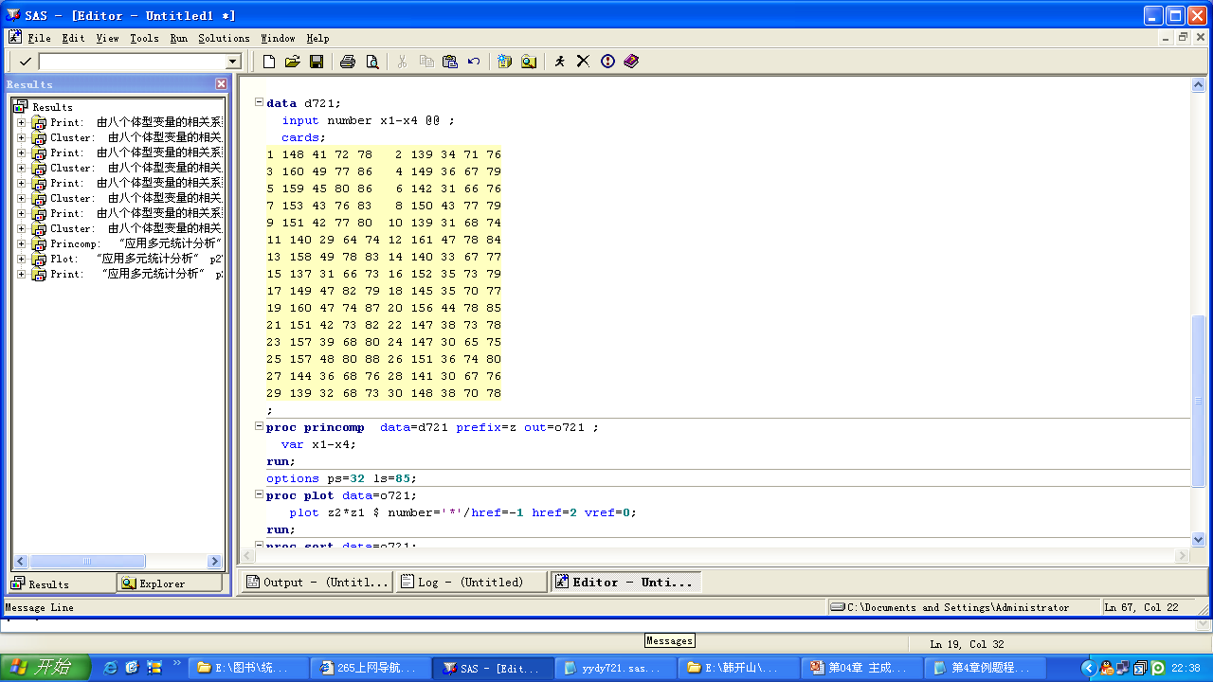

Slide 15
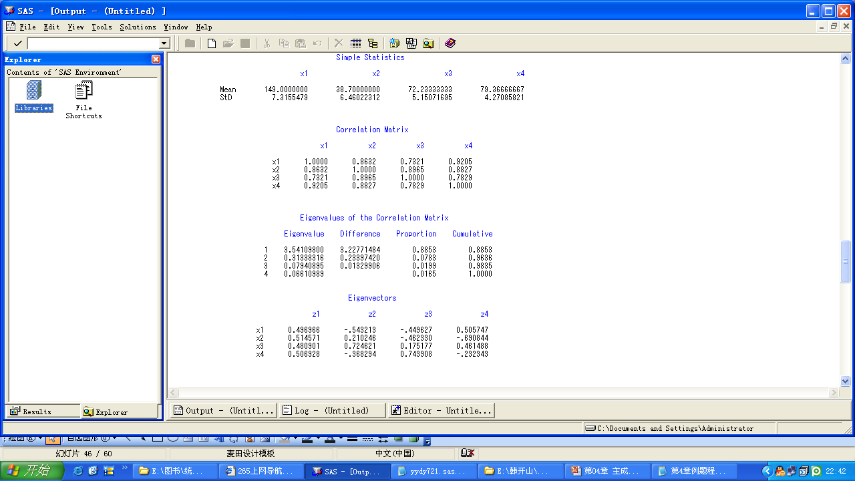
分析结果如下：

Slide 16

特征值可以看出，前两个主成分的累积贡献率已达96.36%，因此只需用两个主成分就能很好的概括这组数据了。
另由第四个特征值近似为0，可以得出这四个标准化以后的指标变量 有近似的线性关系（即共线性）：

Slide 17
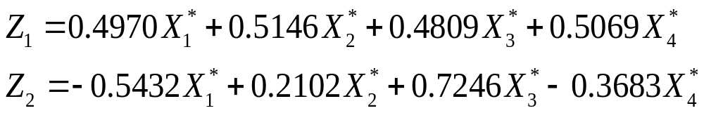
由最大的两个特征值对应的特征向量可以写出第一和第二主成分：
由上可知，第一和第二主成分都是标准化后变量
的线性组合，且组合系数就是特征向量的分量。
第一特征值对应的第一特征向量的各个分量值均在0.5附近，且都是正值，它反映了中学生身体的魁梧程度：身体高大的学生，他的4个部位的尺寸都比较大；身体矮小的学生，他的4个部位的尺寸都比较小，因此称第一主成分为大小因子。

Slide 18
第二特征值对应的特征向量中第一个分量（身高）和第四分量（坐高）皆为负值，而第二分量（体重）和第三分量（胸围）皆为正值，它反映中学生的胖瘦情况，故称为体形因子（胖瘦因子）。

Slide 19
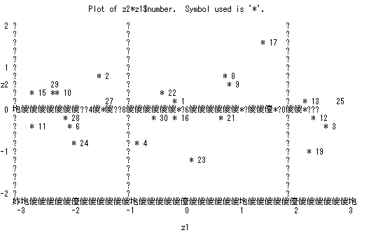
第二主成分得分对第一主成分得分的散布图

Slide 20
从上图可看出，按学生的身体指标尺寸，这30名学生大约应分为三组（以第一主成分得分值为-1和2为分界点）。每一组包括的学生由每个散点旁边的序号可以得知。

